Slide 1
Огонь – друг
или враг?
Классный час по правилам пожарной безопасности
для учащихся 2 – 3 классов.
МОУ СОШ с.Романовка
Учитель: Иванова А.И.

Slide 2
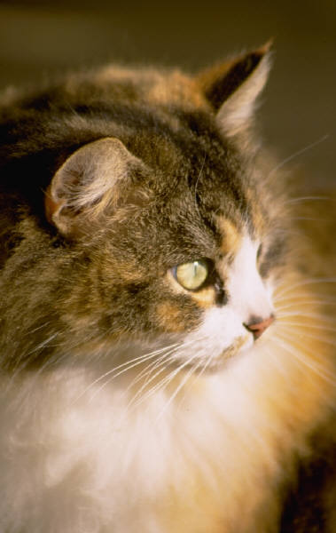
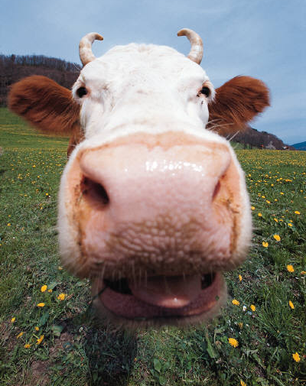
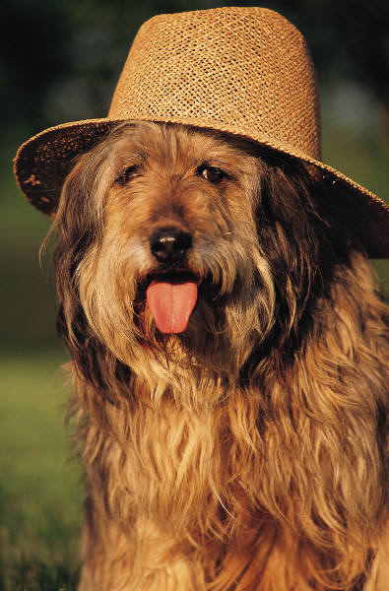
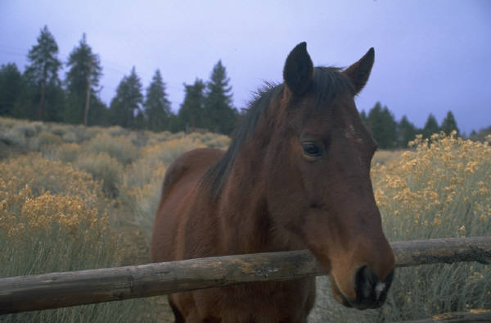
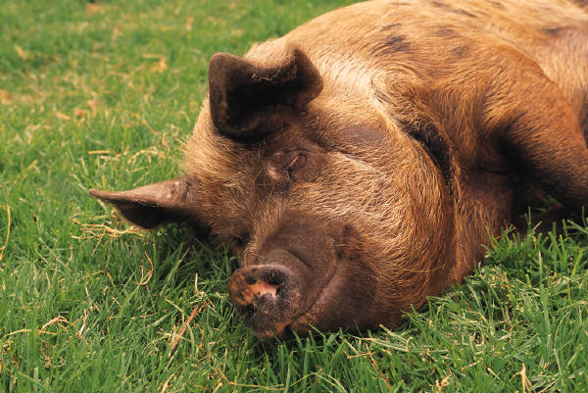
В сказке Р.Киплинга «Кошка гулявшая сама по себе»
жили дикие животные. Женщина приручила их и все они
стали домашними животными. Она привела их в сухую
пещеру. Посыпала пол чистым песком и развела в глубине
пещеры отличный костер.

Slide 3
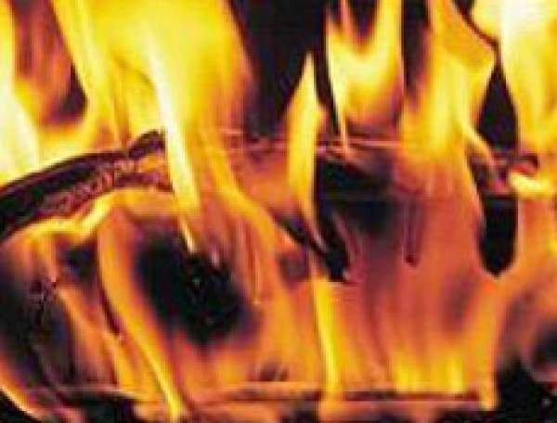
Костёр обогрел человека и животных. Тихонько потрескивали подброшенные в огонь ветки. С давних времён человек любил смотреть на пламя, пытался рассмотреть в нём что-то. Пламя – оно таинственное и загадочное. Смотреть на него можно бесконечно. Нам становится так спокойно, хорошо думается и мечтается.
Но животные сбились в одно стадо и, глядя на свет огня не знали, что это такое. Дикий конь сказал:- « О друзья, чует моё сердце не к добру засветили Мужчина и Женщина в пещере большой огонь. Нет, это не к добру!»
Так кто же он - огонь друг или враг?

Slide 4
Добрый огонь
Он всегда бывает разным
Удивительный огонь.
То буяном безобразным,
То тихоней из тихонь.
То он змейкой торопливой
По сухой скользит коре,
То косматой рыжей гривой
Полыхает на заре.
Да, огонь бывает разный-
Бледно-жёлтый, ярко-красный,
Синий или золотой.
Очень добрый,
Очень злой.
А без доброго огня
Обойтись нельзя и дня.
Он надёжно дружит с нами,
Гонит холод, гонит мрак.
Он приветливое пламя
Поднимает, будто флаг.
Всем огонь хороший нужен
И за то ему почёт,
Что ребятам греет ужин,
Режет сталь
И хлеб печёт.
Огонь согревает нас.
Сварщик огнём сваривает швы.
Бисер- стеклянные бусинки появились на свет благодаря огню.
Помогает людям готовить пищу.
С его помощью выплавляют чугун и сталь.
Огонь освещал дорогу в далёкие времена
Пекарь печёт хлеб

Slide 5
Но если с огнём обращаться неумело и неосторожно, то огонь может стать страшным, коварным врагом.
Злой огонь – огонь пожара,
Злой огонь – огонь войны!
От безжалостного жара
Дни темны,
Поля черны.
Самый ужасный, самый опасный огонь- огонь войны. Он уносит миллионы человеческих жизней, стирает с лица Земли и большие города, и маленькие деревни.
В мирное время огонь, выйдя из повиновения, может уничтожить целые города или деревню. Причина этому – ПОЖАР.

Slide 6
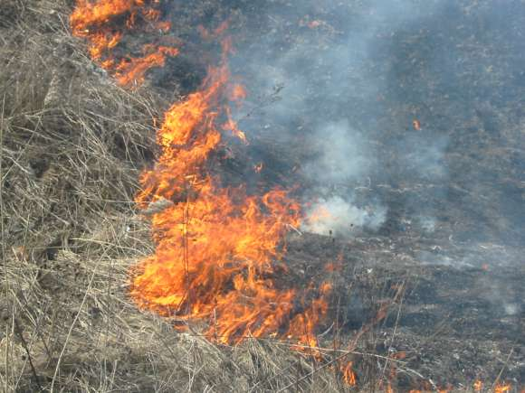
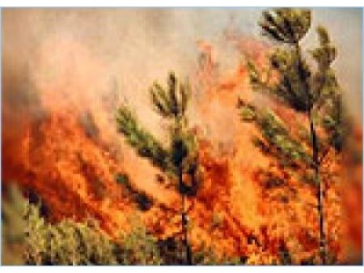
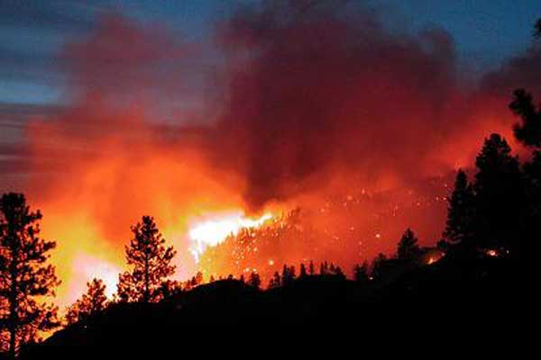
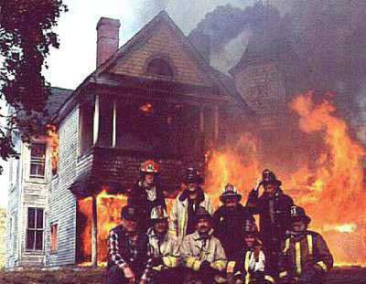
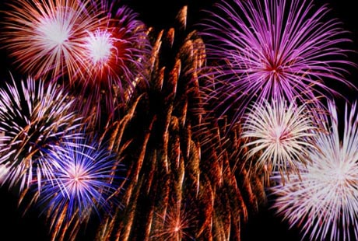
Причины пожара.

Slide 7
Правила пожарной безопасности.
1.Не играй дружок со спичкой! Помни ты, она мала, Но от спички – невелички Может дом сгореть дотла.
5.Только мать сошла с крылечка Лена села перед печкой,
А в печи огонь гудит.
Приоткрыла дверцу Лена-
Соскочил огонь с полена,
Перед печкой выжег пол,
Влез по скатерти на стол.
2.Всем известно, что у ёлки
Есть зелёные иголки.
Но не всем ребятам ясно,
Что они горят опасно!
6.А теперь скажу я проще,
Я на слово не остёр.
Вдруг увидели вы в роще
Непогашенный костёр.
Лесу он грозит бедою,
Вспыхнет – не остановить…
Вы правы!
Скорей водою
Надо тот костёр залить!
3.Бензин – может, кто –то со мной не согласен-
Не только опасен, он взрывоопасен.
4.Бывает, семья уезжает на юг,
Забыв, что не выключен в доме утюг.
А вслед- телеграмма, подобная грому:
«Пожар –ничего не осталось от дома!»

Slide 8
Пожарные – люди, которые рискуя жизнью, борются с огнём.
В нашей трудной службе важно
Быть умелым и отважным.
Поверьте! Не хочу себя хвалить,
Но струсишь – и огонь не победить.
Знает весь честной народ,
Что пожар – такой же фронт.
Против огненной лавины
Вместе с нами в свой черёд
В бой – пожарные машины,
Катера и вертолёт..
01 – телефон пожарной службы

Slide 9
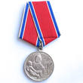
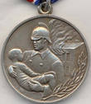
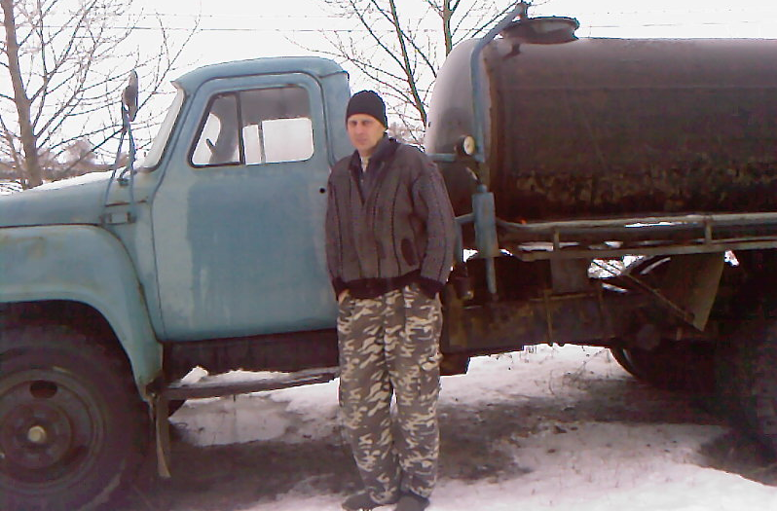
В нашей стране много героев – пожарных. Рискуя своей жизнью, они бросаются в огонь, спасая жизни других людей. Героев награждают медалями
« За отвагу на пожаре».
В нашем селе тоже есть небольшая пожарная часть, в ней работают смелые и отважные люди.
Старший пожарный – Бяков Владимир

Slide 10
Огонь друг или враг?
Всё зависит от того , как мы обращаемся с огнём.
Пусть огонь всегда будет только нашим другом!

